Slide 1
Esikonseptointi -
Kehitettävän kohteen kiteytys
<Kehityskohde>
X.X.202X

Slide 2
Johdanto

Slide 3
Esikonseptoinnin tarkoitus
Esikonseptoinnin tarkoituksena on kiteyttää ratkaisua tarvitsevan organisaation ja tietohallinnon yhteistyönä
  Mitä ollaan hankkimassa tai kehittämässä
  Mitä ongelmaa ollaan ratkaisemassa
  Mitä hankinnalla tai kehittämisellä tavoitellaan
  Mitä erityispiirteitä ratkaisussa tai hankinnassa tulee ottaa huomioon – myös SaaS-ratkaisun suhteen
  Mitä riippuvuuksia hankinnan kohteella on muihin projekteihin tai kohteisiin

Slide 4
Esikonseptointi – yleinen sisältö
Esikonseptointi (esiselvityksen 0-vaihe)
Toteutettavuuden validointi
Ylätason lähtötilanne
Miten kehittämiskohde nyt on toteutettu – millä teknologioilla, millä resursseilla
Minimarkkinakartoitus: Onko tarjontaa tähän ratkaisumalliin + referenssiasiakkaiden palaute
Budjetti- ja resurssitarve / reunaehdot
Karkea suuruusluokkatason kustannus-hyötyarviointi
Ongelman kuvaus
Mitä ongelmaa ollaan ratkaisemassa (jäsennetty, kriittisyysarvio)
Ketä ongelma koskee (johto, käyttäjä, kuntalainen tms.)
Ratkaisun ylätason kuvaus
Millä tavalla ongelmaa/ongelmia on tarkoitus ratkaista
Mahdollinen laajennettu esikonseptointivaihe
Rajaukset (scope) - mitä
Miten laajaa ratkaisua hankitaan, mitä kuuluu ratkaisuun, mitä ei kuulu
Erityispiirteet
Kehittämisen tavoitteet
Keskeiset hyötytavoitteet
Tarkastelu hyödyn saajittain
Digitalisointimahdollisuudet
Mitä manuaalista tai hukkaa tällä hetkellä toimintaan kuuluu, joita kannattaisi lähteä automatisoimaan tai digitalisoimaan
Riippuvuudet ja ratkaisussa erityishuomioitavaa
Keskeiset riippuvuudet
Keskeiset huomioitavat erityispiirteet

Slide 5
Esikonseptointi
- esiselvityksen vaihe 0

Slide 6
Tausta – mistä tilanteesta lähdetään liikkeelle
<Mitä on olemassa, miten nyt toimitaan. Millä järjestelmillä, millä resursseilla, millä ylätason keinoin>

Slide 7
Ongelma, jota ollaan ratkaisemassa
Mitä ongelmaa ollaan ratkaisemassa? | Keskeiset kipupisteet
Sanallinen kuvaus ongelmasta (mikä, kenelle ongelma) | <kipupiste> <kipupiste> <kipupiste>

Slide 8
Ratkaisuidean kuvaus
<ratkaisuidean kuvaus. Toteutetaan X, jolla saadaan aikaiseksi Y>
Potentiaalisia teknisiä ratkaisuvaihtoehtoja
?
Mikä muu taho on ratkonut vastaavaa ongelmaa
?

Slide 9
Kehittämisen tavoitteet
Tavoite | Kriittisyys
<tavoite> | <välttämätön, tärkeä, tavoiteltava>
<tavoite>
<tavoite>

Slide 10
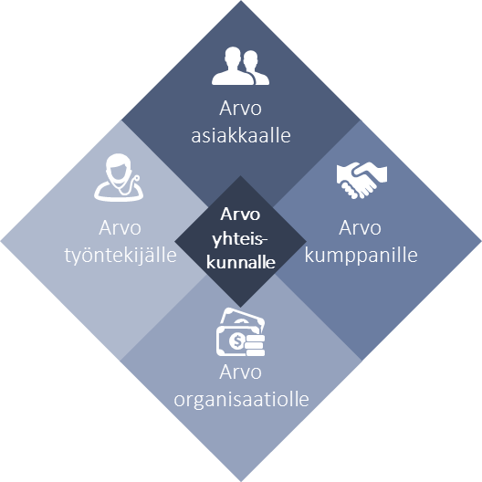
Arvo / hyöty loppuasiakkaalle / kuntalaiselle
?
Arvo / hyöty kunnan työntekijälle
?
Arvo / hyöty muille yksiköille tai kumppaneille
?
?
Arvo / hyöty toimialalle / tulosyksikölle
Arvo kuntayhteisölle & yhteiskunnalle
?

Slide 11
Digitalisointimahdollisuudet
Manuaalinen tai epäoptimaalinen nykytoiminto, jota voisi automatisoida tai kehittää | Automatisointi / digitalisointi-idea | Huomioita
<kuvaus nykyisestä toiminnosta, jota voisi automatisoida, digitalisoida tai muuten suoraviivaistaa tai optimoida> | <ratkaisuidea ko. nykyiseen toimintoon>

Slide 12
Erityishuomioitavaa ratkaisussa
Erityistarve / erityishuomioitavaa | Kriittisyys
<esim. Järjestelmässä tulee olla täysi tuki KVTESille / OVTESille> | Pakollinen; Tärkeä; Hyödyllinen
<esim. Kunnassa on erityispiirre X, joka on välttämätön toteutua myös tulevassa ratkaisussa>
<esim. uuden lain myötä, uuden toimintamallin / ratkaisun tulee toteuttaa X>
<esim. järjestelmään tallennetaan arkaluontoista tietoa X / toiminto ja/tai ratkaisu on osa kansallista turvallisuusympäristöä ja sen tulee olla toiminnassa myös poikkeusoloissa>
Jne.

Slide 13
Kehittämisen rajaukset ja reunaehdot
Tämä kuuluu kehittämiseen | Tämä ehkä kuuluu mukaan tai kuuluu osittain mukaan | Tämä ei kuulu tähän kehittämiseen
? ? | ? ? | ? ?
Reunaehdot (nämä ehdot tulee täyttyä)
<reunaehdot: mistä ei voida tinkiä: Esim. aikataulu (laki tulee voimaan X, aikaisempi ratkaisu poistuu Y), ratkaisumalli, budjetti, tietty toimintatapa tms.

Slide 14
Kehittämisen riippuvuudet
Nämä projektit / toiminnot vaikuttavat tähän kehittämiseen
<Kehittämiskohde>
Tämä kehittäminen vaikuttaa näihin projekteihin / toimintoihin
Tai nostamalla tietty järjestelmä keskiöön
<kohde / projekti>
<Riippuvuuden kuvaus>
<kohde / projekti>
<Riippuvuuden kuvaus>
<Riippuvuuden kuvaus>
<Riippuvuuden kuvaus>
<Riippuvuuden kuvaus>
<Riippuvuuden kuvaus>
<Riippuvuuden kuvaus>
<kohde / projekti>
<Riippuvuuden kuvaus>
<Riippuvuuden kuvaus>
<Riippuvuuden kuvaus>
<kohde / projekti>
<Riippuvuuden kuvaus>
<kohde / projekti>
<Riippuvuuden kuvaus>
<kohde / projekti>
<Riippuvuuden kuvaus>

